Slide 1









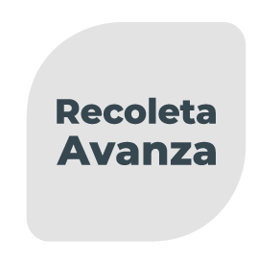
MODELO DE ATENCIÓN ODONTOLÓGICA SUSTENTABLE EN COMUNIDAD: JARDÍN CERO Y GERMINANDO SONRISAS EN RECOLETA.
1929
PUYOL ., MARÍA⁽¹⁾, SALINAS C., DANIELA VICTORIA⁽²⁾,MUÑOZ M., ANDREA PAULINA⁽³⁾
¹ Ilustre Municipalidad de Recoleta – Centro Odontológico Comunitario
² Ilustre Municipalidad de Recoleta
³ Universidad de Chile, Facultad de Odontología, Departamento de Salud Pública

Slide 2

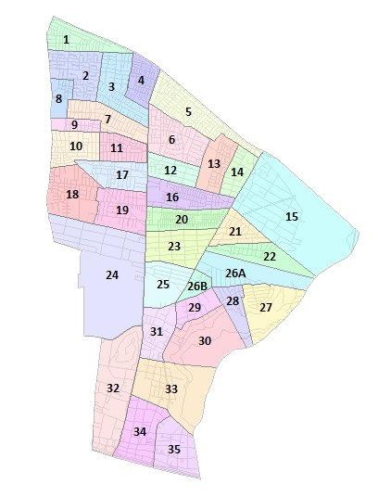
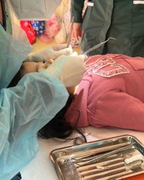
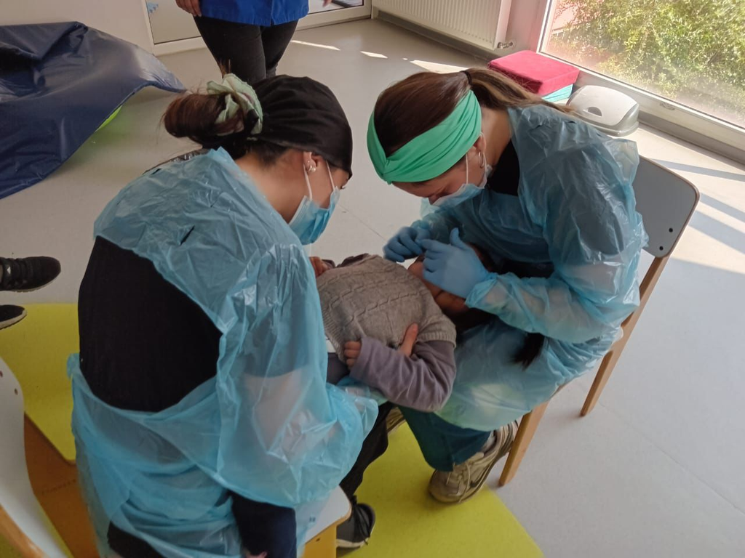

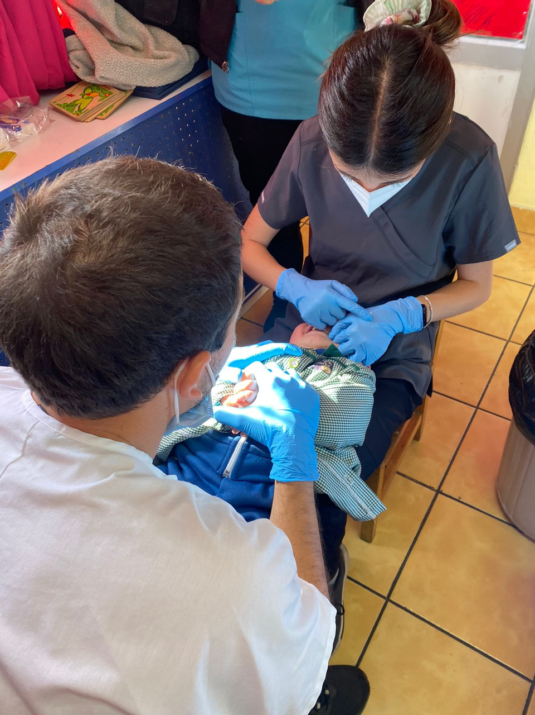

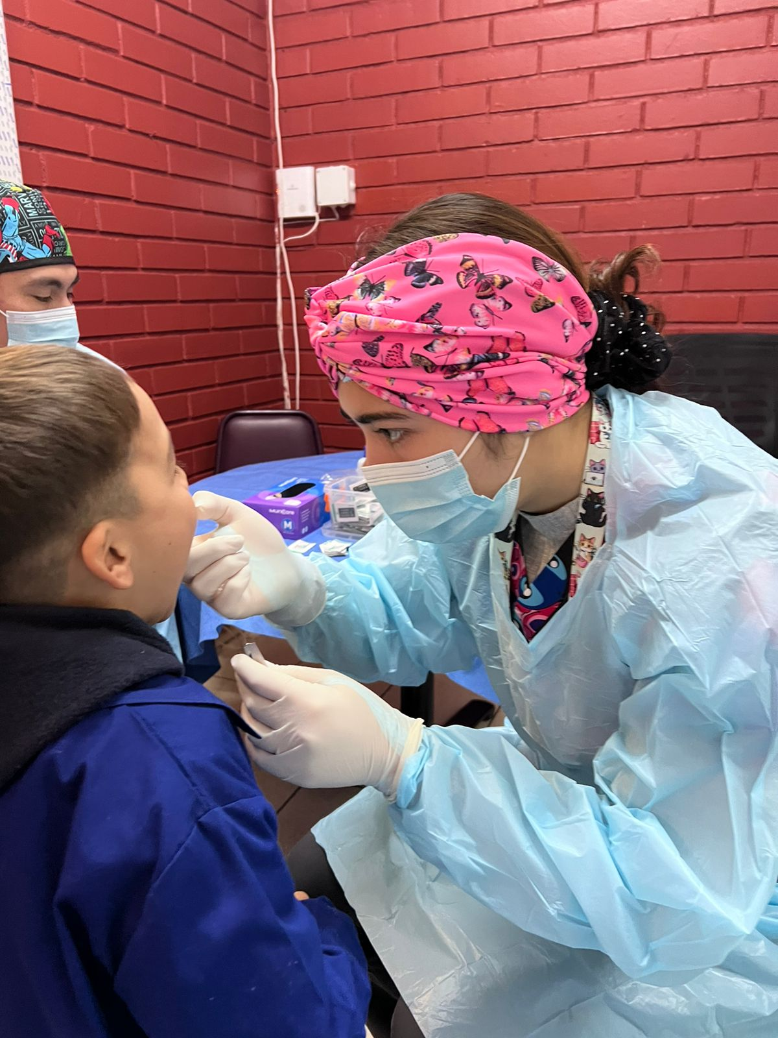
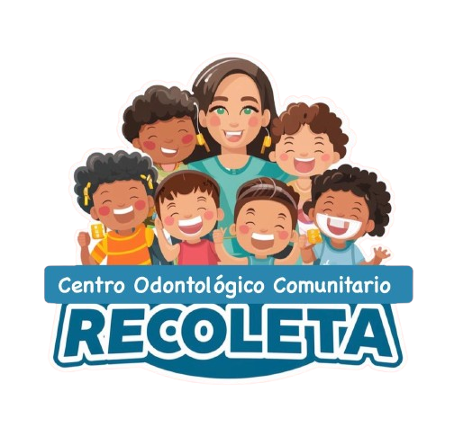
Introducción
Durante la pandemia de COVID-19, la atención odontológica se redujo significativamente, afectando especialmente a la infancia más vulnerable. En respuesta, el municipio de Recoleta implementó un modelo territorial, sustentable y comunitario de atención bucal temprana, centrado en la accesibilidad, la prevención y el cuidado ambiental. Este modelo se enmarca en los principios de equidad en salud de la OPS y se inspira en experiencias latinoamericanas exitosas de salud bucal comunitaria en entornos escolares.

Slide 3
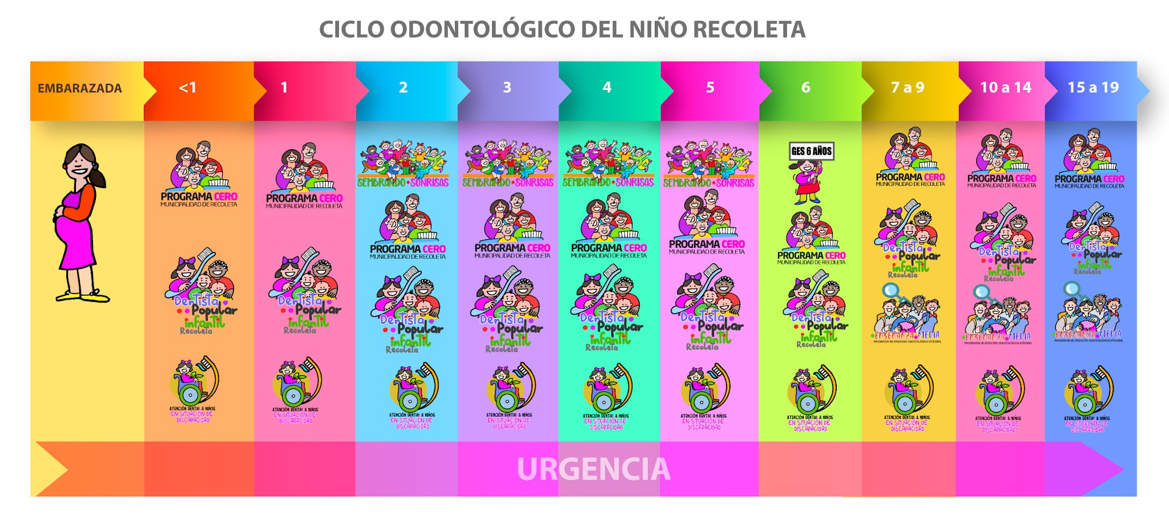








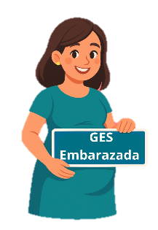


Introducción
GES Embarazada
CESFAM:
-Programa CERO
Dentista Popular Infantil:
-Germinando Sonrisas
- Jardín CERO
CESFAM:
-Programa CERO
Dentista Popular Infantil:
-Germinando Sonrisas
- Jardín CERO
CESFAM:
-Programa CERO
Dentista Popular Infantil:
- Jardín CERO
Centro Odontológico Comunitario:
-Sembrando Sonrisas
CESFAM:
-Programa CERO
Dentista Popular Infantil:
- Jardín CERO
Centro Odontológico Comunitario:
-Sembrando Sonrisas
CESFAM:
-Programa CERO
Dentista Popular Infantil:
- Jardín CERO
Centro Odontológico Comunitario:
-Sembrando Sonrisas
CESFAM:
-Programa CERO
Dentista Popular Infantil:
- Jardín CERO
Centro Odontológico Comunitario:
-Sembrando Sonrisas
CESFAM:
-Programa CERO
- GES 6 años
Dentista Popular Infantil:
- Jardín CERO
Centro Odontológico Comunitario:
-Sembrando Sonrisas
CESFAM:
-Programa CERO
Dentista Popular Infantil:
- Escuela CERO
CESFAM:
-Programa CERO
Dentista Popular Infantil:
- Escuela CERO
Centro Odontológico Comunitario:
-Programa Enseñanza Media
CESFAM:
-Programa CERO
Dentista Popular Infantil:
- Escuela CERO
Centro Odontológico Comunitario:
-Programa Enseñanza Media
URGENCIAS

Slide 4
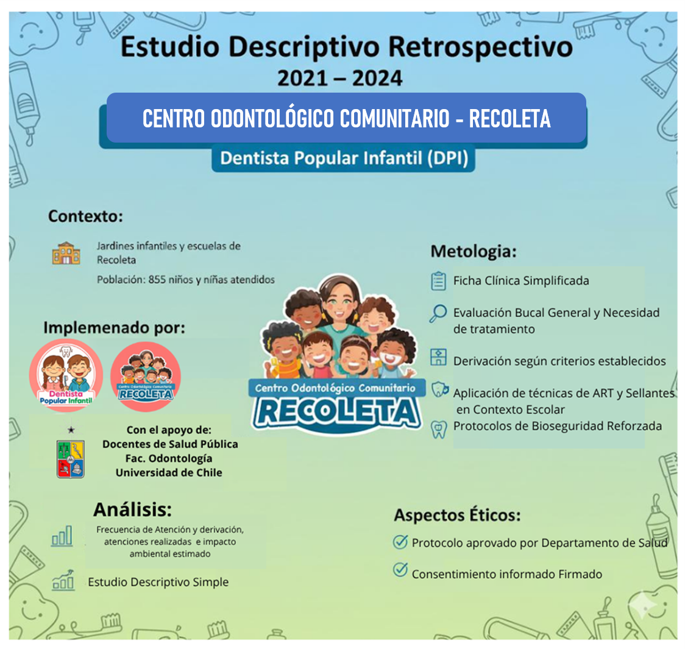
Materiales y métodos
Materiales
y
Métodos

Slide 5
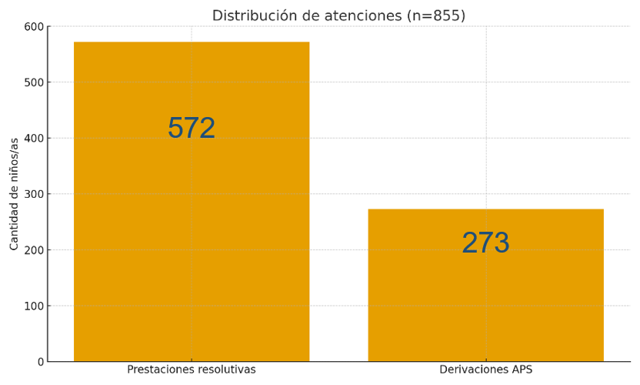
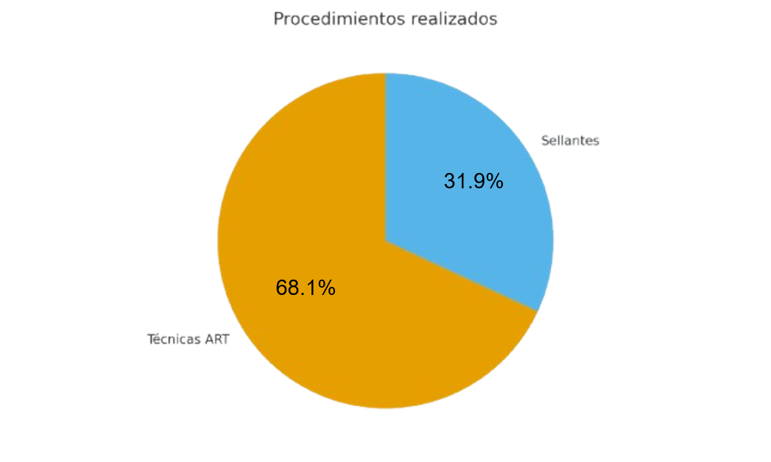
El modelo de atención permitió resolver necesidades de atención en establecimientos sin requerir traslados, priorizando patologías activas.
Resultados
Resultados

Slide 6
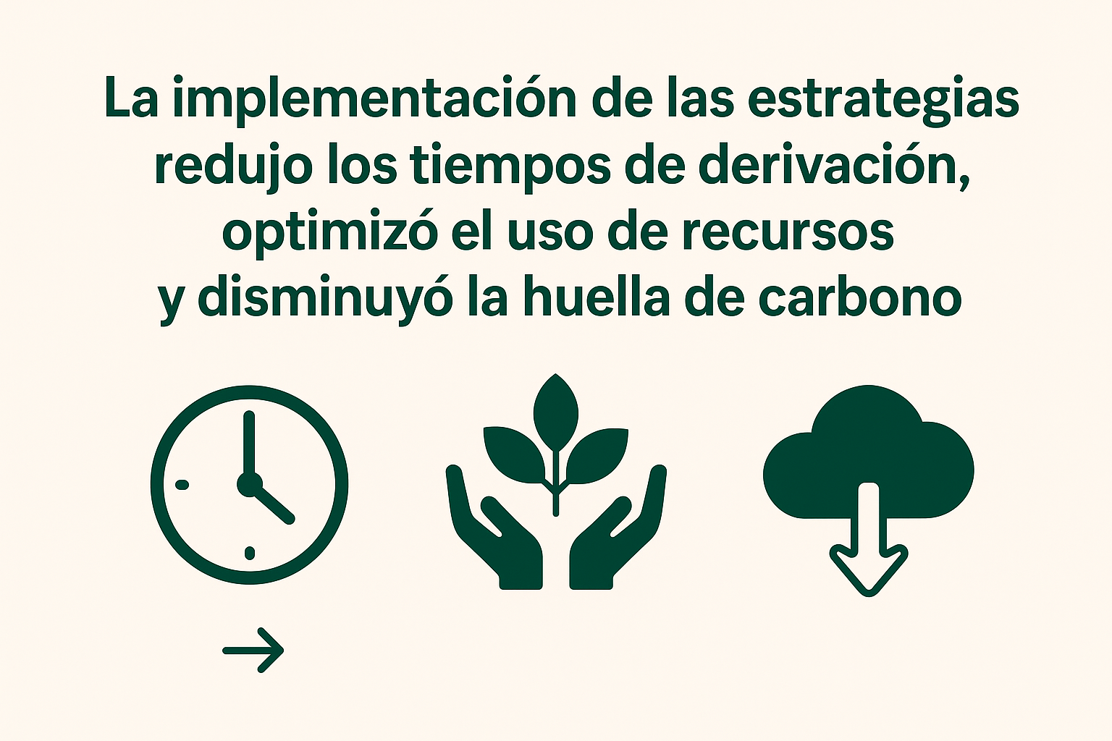
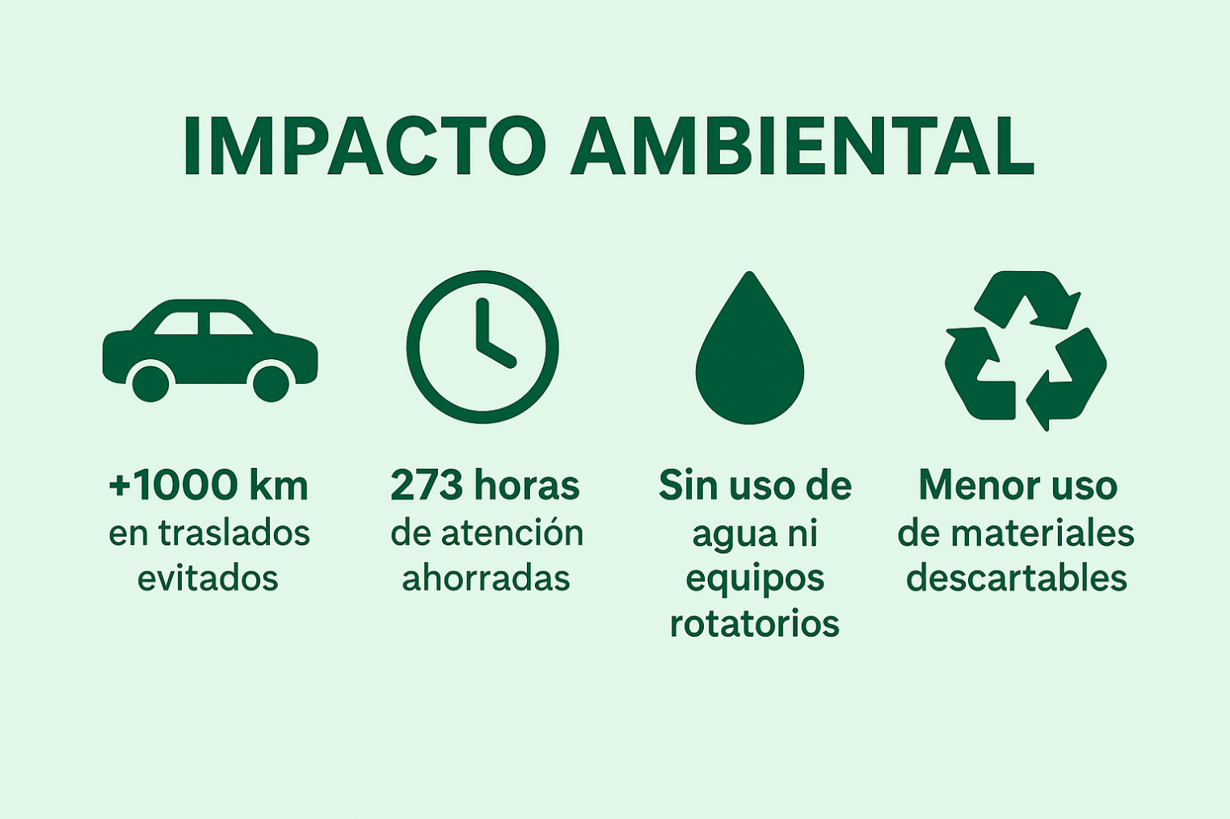
El modelo de atención permitió resolver necesidades de atención en establecimientos sin requerir traslados, priorizando patologías activas.
Con Alcance importante en la Salud Bucal Local Comunal dentro del curso de vida infantil, así como también su impacto Ambiental
Resultados
Resultados

Slide 7
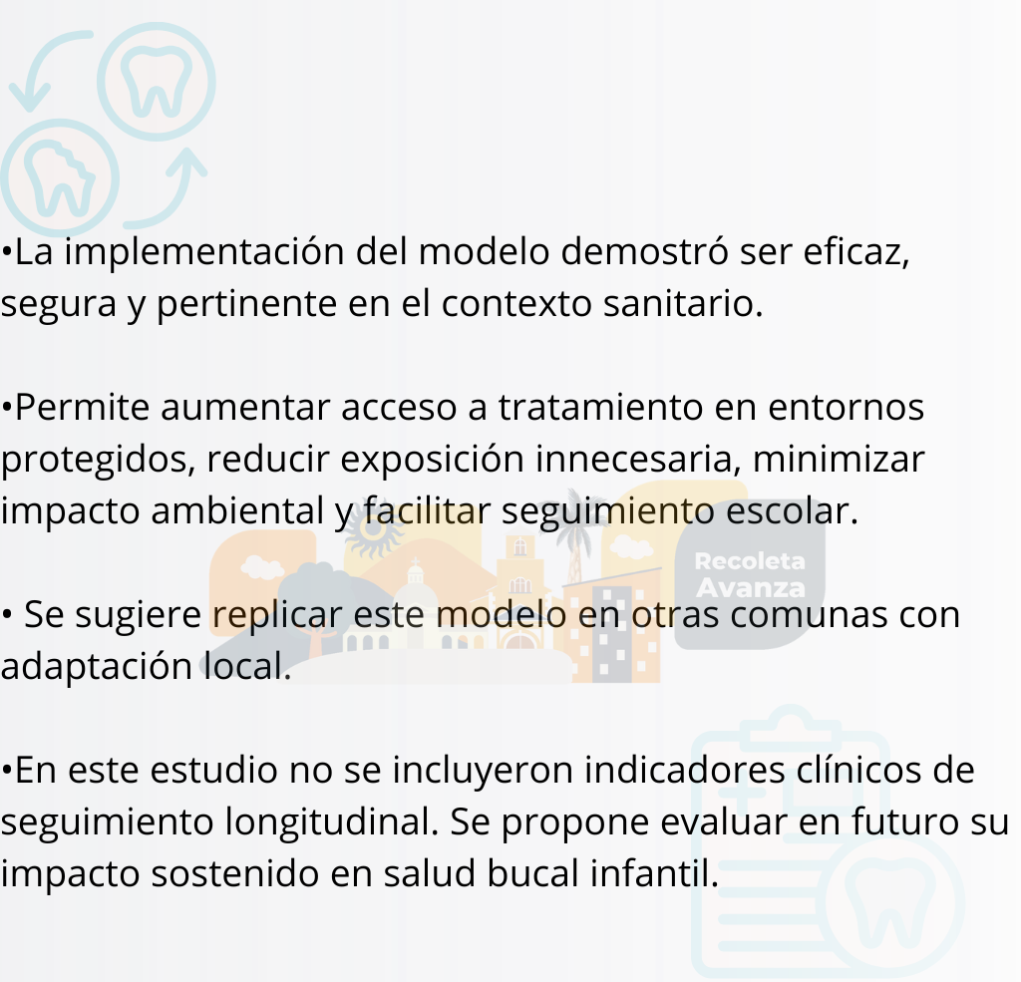
Conclusión

Slide 8
Referencias
Biobío Chile. (2018, 27 de julio). Municipalidad de Recoleta presentó programa “Dentista Popular”. https://www.biobiochile.cl
Briones Marín, D., Puyol Wilson, M., & Salinas Céspedes, D. (2024). Programa Germinando Sonrisas, Plan Piloto Recoleta: Acercando la salud bucodental en la primera infancia (Categoría: Buena Práctica). I Jornadas de Innovación Odontológica, Servicio de Salud Metropolitano Occidente, Santiago, Chile.
Espinoza-Espinoza, G., Faleiros, S., & Bastos, J. L. (2019). Cost–utility of school-based first permanent molar sealants. BMC Oral Health, 19, 200. https://doi.org/10.1186/s12903-019-0880-5
Frencken, J. E., & Holmgren, C. J. (2009). The Atraumatic Restorative Treatment (ART) approach in oral health care. World Health Organization.
Gooch, B. F., Griffin, S. O., Gray, S. K., Kohn, W. G., & Rozier, R. G. (2009). Preventing dental caries through school-based sealant programs: Updated recommendations and review of evidence. Journal of the American Dental Association, 140(11), 1356–1365. https://doi.org/10.14219/jada.archive.2009.0070
Kadioglu, F. G., & Naidoo, S. (2025). Sustainable oral healthcare from ethical and environmental perspectives. International Journal of Environmental Research and Public Health, 22(1), 145. https://doi.org/10.3390/ijerph22010145
Municipalidad de Recoleta. (2023). Plan de Salud Comunal 2023–2024: Modelo de atención odontológica territorial y comunitaria. Recoleta Transparente. https://www.recoletatransparente.cl
Ricomini Filho, A. P., Souza, M. T., & Raggio, D. P. (2021). Community interventions and strategies for caries control in Latin America and the Caribbean. Community Dentistry and Oral Epidemiology, 49(3), 223–231. https://doi.org/10.1111/cdoe.12600
Sociedad Latinoamericana de Odontopediatría. (2022). Odontología comunitaria en el marco Salud en tu Escuela: Modalidad de atención territorial en pandemia. Revista Latinoamericana de Odontopediatría y Odontología del Niño, suplemento de congreso. https://congreso.revistaodontopediatria.org
Duane, B., Berners-Lee, M., White, S., Stancliffe, R., & Steinbach, I. (2017). An estimated carbon footprint of NHS primary dental care within England: How can dentistry be more environmentally sustainable? British Dental Journal, 223, 589–593. https://pubmed.ncbi.nlm.nih.gov/29074898/
Duane, B., & Steinbach, I. (2024). What is the environmental footprint of a dental practice? A life cycle analysis (Part 1). British Dental Journal. https://doi.org/10.1038/s41415-023-6710-z
Ashley, P., Lyne, A., Duane, B., et al. (2022). The environmental impact of community caries prevention — Part 1: Fluoride varnish application. British Dental Journal, 233. https://doi.org/10.1038/s41415-022-4249-9
Ashley, P., Lyne, A., Duane, B., et al. (2022). The environmental impact of community caries prevention — Part 2: Toothbrushing programmes. British Dental Journal, 233. https://doi.org/10.1038/s41415-022-4250-6
Duane, B., Lyne, A., Parle, R., & Ashley, P. (2022). The environmental impact of community caries prevention — Part 3: Water fluoridation. British Dental Journal, 233, 303–307. https://doi.org/10.1038/s41415-022-4251-5
Centre for Sustainable Healthcare. (2018). Sustainable Dentistry: How-to guide for dental practices (Harford, S.; Ramasubbu, D.; Duane, B.; Mortimer, F.). Centre for Sustainable Healthcare.
Duane, B., Ashley, P., Crotty, J., Lyne, A., et al. (2022). Environmental impact of interdental cleaning aids and toothbrushes. Journal of Clinical Periodontology / British Dental Journal (según edición).

Slide 9
